Slide 1
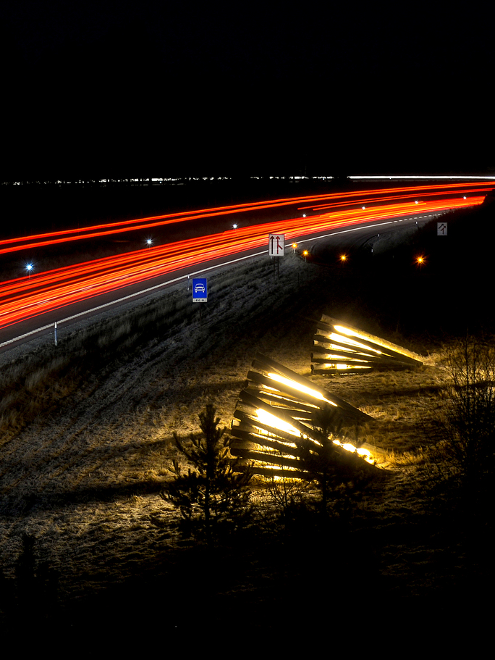
Landsmøte
Statens vegvesens pensjonistforbund
Norsk vegmuseum
8. mai 2025
Jane bordal
Foto: Knut Opeide
Notes:
God infrastruktur er viktig for at vi skal kunne ta hele landet i bruk.
Det handler om å legge til rette for at verdiskapning kan skje i hele Norge.

Slide 2
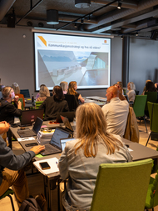
Statens vegvesen i dag
Gjennomsnitt ansiennitet 11,5 år
Gjennomsnittsalder 49,5 år
Lokasjoner 163
Ansatte 4978
Alene fra sin enhet på lokasjonen 718
Ledere 379
Har fjernleder 56,7%

Slide 3
HR prosessen
Rekruttering
Onboarding
Kontinuerlig utvikling
Løpende ansettelse
Avslutning av arbeidsforhold

Slide 4
Avtale mellom Statens vegvesen og Statens vegvesens pensjonistforbund (SVP)
  Statens vegvesen ønsker å kunne gi eksisterende og kommende pensjonister fra Statens vegvesen en mulighet til å holde seg oppdaterte innen relevante temaer og holde kontakten med Statens vegvesen og tidligere kollegaer etter man er blitt pensjonist.

Slide 5
Hva er toppfokus om dagen?

Slide 6





Mål i Nasjonal transportplan 2025-2036
Et effektivt, miljøvennlig
og trygt transportsystem i 2050
Enklere reisehverdag og økt konkurranse-evne for næringslivet
Bidra til oppfylling av Norges klima- og miljømål
Nullvisjon for drepte og hardt skadde
Effektiv bruk av ny teknologi
Mer for pengene
Notes:
Vi arbeider på oppdrag fra regjeringa.
Målet i Nasjonal transportplan er et effektivt, miljøvennlig og trygt transportsystem i 2050
Regjeringens prioriteringer skal bidra til et framtidsrettet transportsystem,
der vi tar vare på det vi har, utbedrer og utnytter kapasiteten bedre
der vi kan og bygger nytt der vi må.
NTP-målet er brutt opp i fem toppmål (se illustrasjon)
Disse skal vi styre mot, og disse blir vi målt på.
- og gjennom alt skal vi være brukerorienterte!

Slide 7
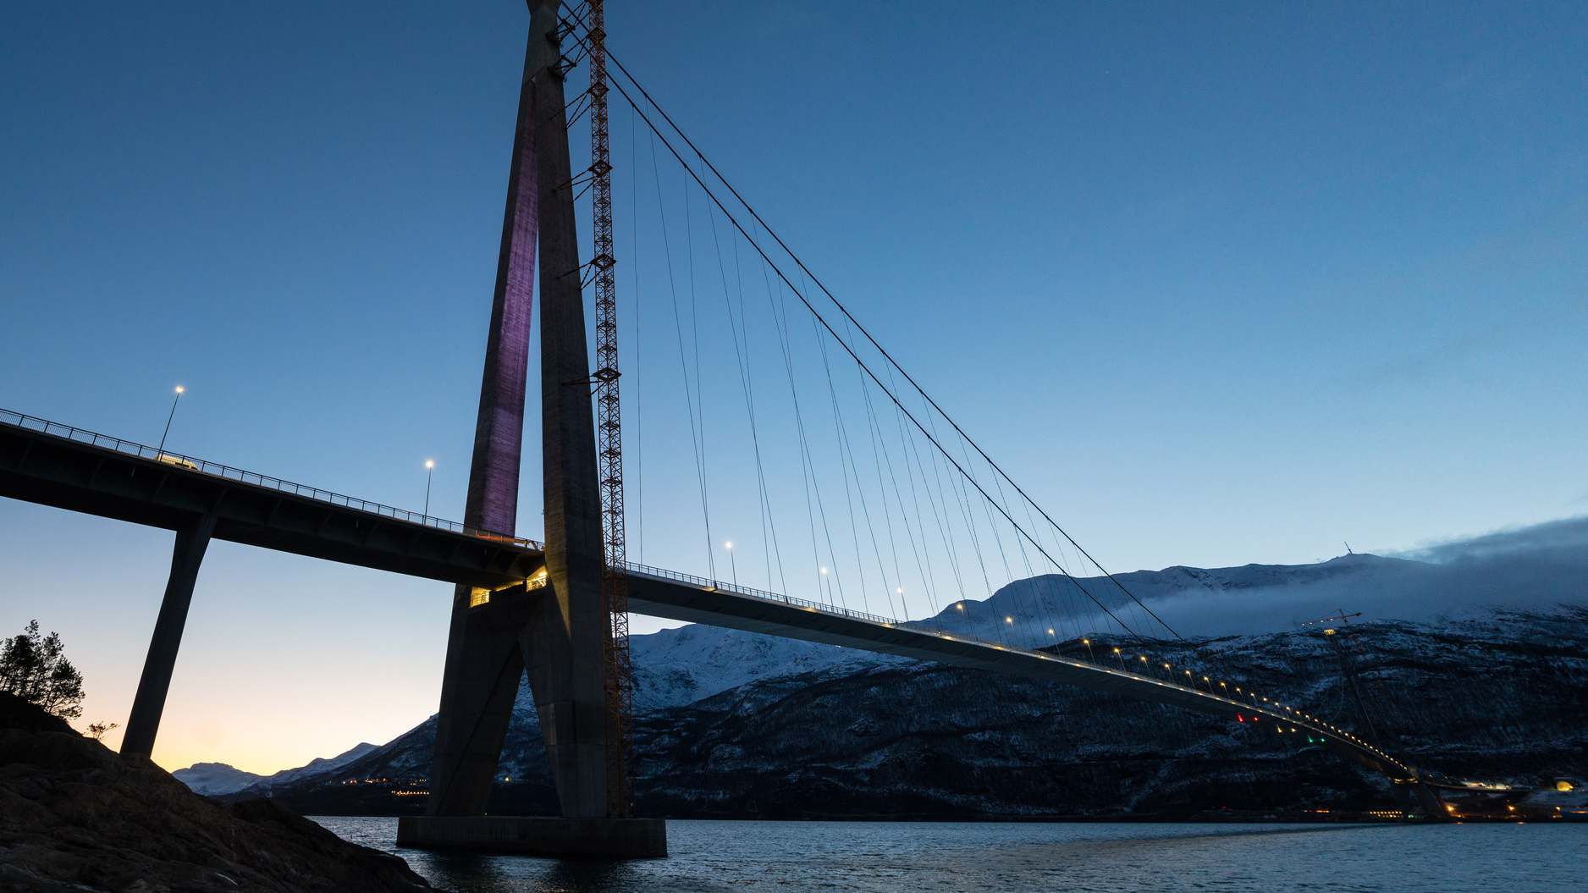

Vi bidrar til å få folk og varer
sikkert fram – i by og land
Foto: Tomas Rolland
Notes:
Folk skal komme seg til og fra arbeid, skole og fritid. Varer skal inn og ut.
Et stadig bedre vegnett øker produktivitet og verdiskapning i Norge.
Våre tiltak langs riksveger bidrar til sikrere veger, spredt bosetting og konkurransedyktig næringsliv i hele landet.

Slide 8
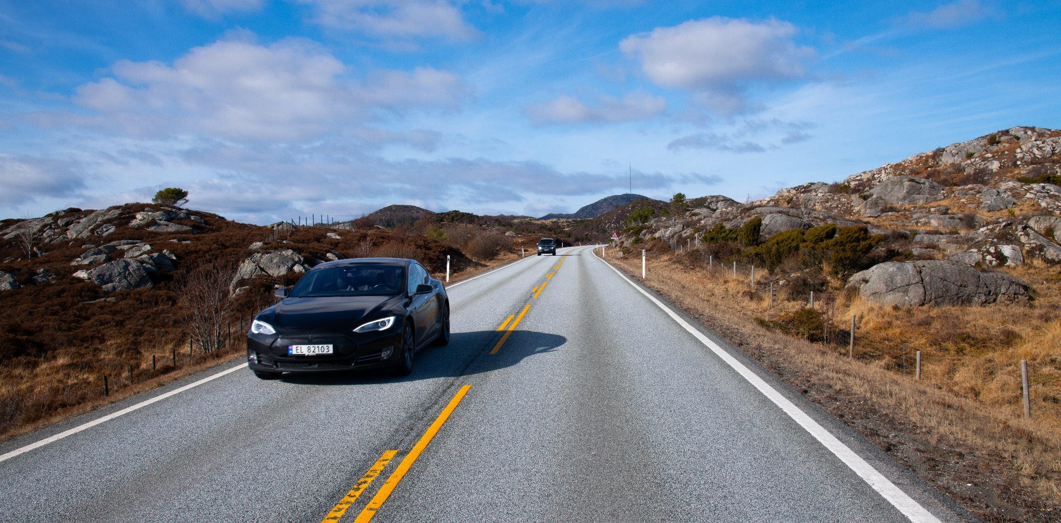
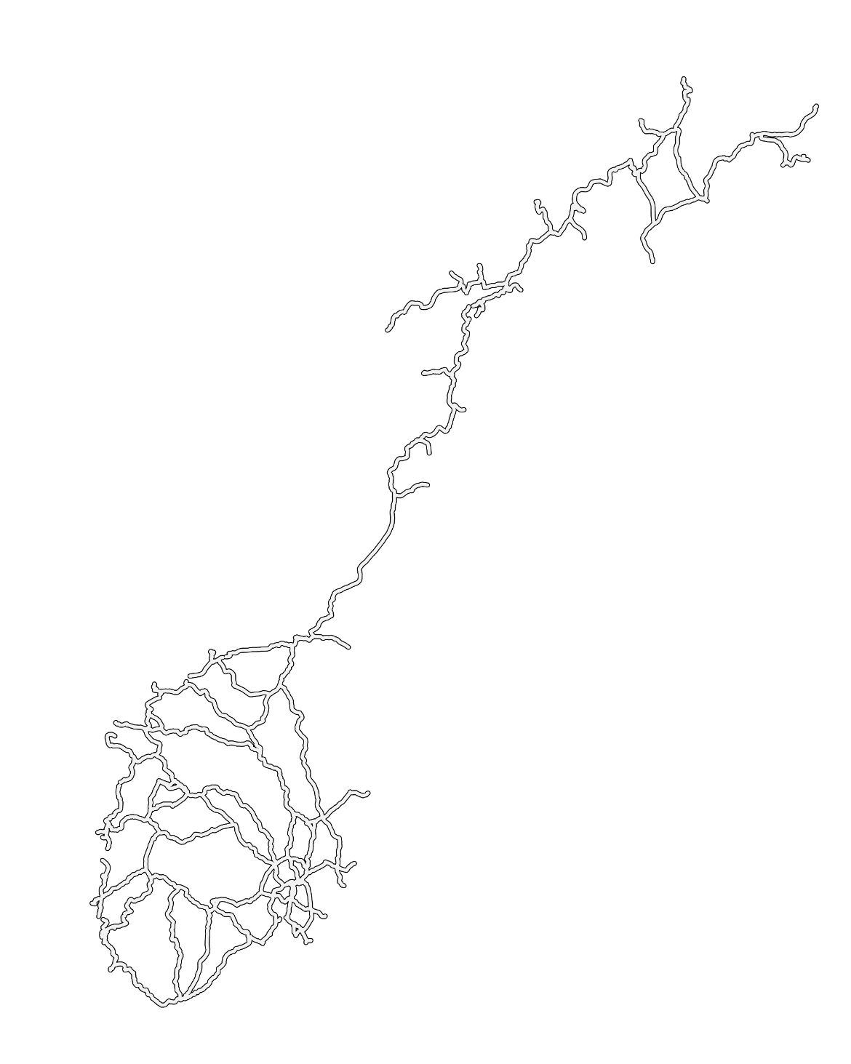




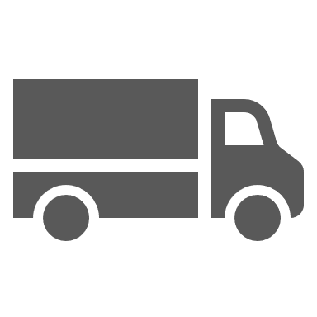





Effekter i veitransportsystemet siste 20 år
10 600 km
riksveinett
26 % mer trafikk på veinettet siden 2000
23 % mer personbiltrafikk
Om lag 6 000 bruer
60 % mer tungbiltrafikk
Over 600 tunneler
65 % fler kjøretøy på riksveiferjene med 475 000 avganger ila. 2021 på riksveiferjesambandene
55 % nedgang i
drepte og hardt skadde
Teknisk utvikling
Nasjonal vegdatabank
Nye innovative løsninger for datafangst om tilstand på og langs vei
67 % mer møtefri vei
22 % nedgang i
klimagassutslipp siden 2015
Notes:
Det har skjedd mye de senere årene innenfor veitransportsektoren
475 000 avganger i løpet av 2021 på riksveiferjesambandene
16 riksveiferjesamband
23 høyfjellsoverganger
10 600 km riksveinett
1 500 km gang- og sykkelveinett
Det har altså skjedd mye, og det skal skje mye framover!

Slide 9
Trafikkutvikling i veitransportsystemet siste 20 år
26 % mer trafikk på veinettet siden 2000
55 % nedgang i
drepte og hardt skadde
23 % mer personbiltrafikk
22 % nedgang i
klimagassutslipp siden 2015
60 % mer tungbiltrafikk
65 % fler kjøretøy på riksveiferjene med 475 000 avganger ila. 2021 på riksveiferjesambandene
Teknisk utvikling
Nasjonal vegdatabank
Nye innovative løsninger for datafangst om tilstand på og langs vei
Notes:
Det har skjedd mye de senere årene innenfor veitransportsektoren
475 000 avganger i løpet av 2021 på riksveiferjesambandene
16 riksveiferjesamband
23 høyfjellsoverganger
10 600 km riksveinett
1 500 km gang- og sykkelveinett
Det har altså skjedd mye, og det skal skje mye framover!

Slide 10
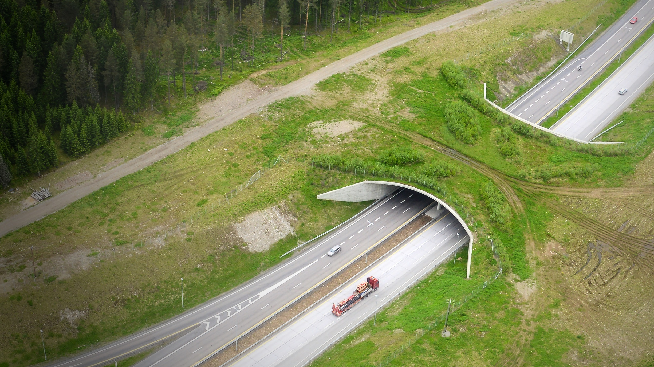
Vi trenger
løsninger på framtidas utfordringer
Vi blir flere som skal dele vegen
Klimaendringer / ivareta naturverdier
Flere vil bo i by og flere eldre
Rask teknologisk utvikling
Økte forventninger fra brukere og samfunn
Foto: Knut Opeide
Notes:
Riksvegnettet er hovedpulsåren som strekker seg fra nord til sør, øst til vest, og ut i Europa.
Det er lange avstander, og landet skal bindes sammen i utfordrende geografi og klima.
Det gjør det utfordrende å planlegge, bygge, og drifte og vedlikeholde.
I årene som kommer vil tallet på reiser og trafikanter i Norge øke. Flere vil gå, sykle, reise kollektivt eller kjøre bil: Vi blir flere som skal dele vegen.
Det betyr at transporten i framtida må bli mer effektiv, ta mindre plass og forurense og støye mindre.
Statens vegvesens jobb er å utvikle smarte løsninger som ivaretar dette best mulig.

Slide 11
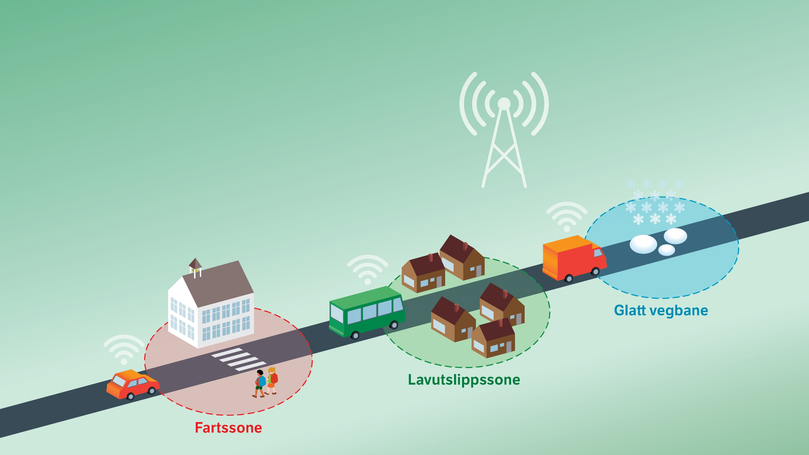
Bruk av ny teknologi
for en enklere og tryggere reisehverdag
Geofenceteknologi til trafikkstyring
Illustrasjon: Jon Opseth
Notes:
Statens vegvesen - ITS og fremtidens mobilitet – YouTube - https://www.youtube.com/watch?v=WcNDEpxLiis
Krav til framtidas transport: Det skal være enkelt å reise og transportere varer. Det må ta mindre plass, forurense og støye mindre
Bruk av ny teknologi i Statens vegvesen handler om å utvikle transportsystemet vårt for å gi gode reiseopplevelser.
Vegvesenet skal ta ledende roller i utviklinga av framtidas transport.
Vi har rolle som myndighet og regulator. Utformer regelverk for et framtidsrettet vegtransportsystem basert på internasjonalt arbeid og standardisering.
Ny teknologi og digitale løsninger vil hjelpe oss med å gjøre trafikantenes hverdag enklere, tryggere og grønnere.
Ta i bruk ny teknologi for å styrke arbeidet med trafikksikkerhet, fremkommelighet og bærekraft
Ta ansvar for riktig forvaltning og deling av veg- og transportdata. Legge grunnlaget for at andre aktører kan utvikle gode trafikk – og transporttjenester som forenkler hverdagen for trafikantene, og gjør det lett å velge miljøvennlige reisemåter.
Jammetest for å håndtere sikkerhetstrusler: Statens vegvesen leder samarbeidet som årlig arrangerer verdens største åpne jammetest på Andøya.
Der legger myndighetene til rette for at industri og akademia skal bruke globale navigasjonssystem på en mer robust og forsvarlig måte.
Rundt 300 deltagere fra 20 land samles (mange bedrifter)
Dette er et innovativt eksempel på hvordan Vegvesenet håndtere sikkerhetstrusler som følge av manipulering og forstyrrelser av posisjonsdata

Slide 12
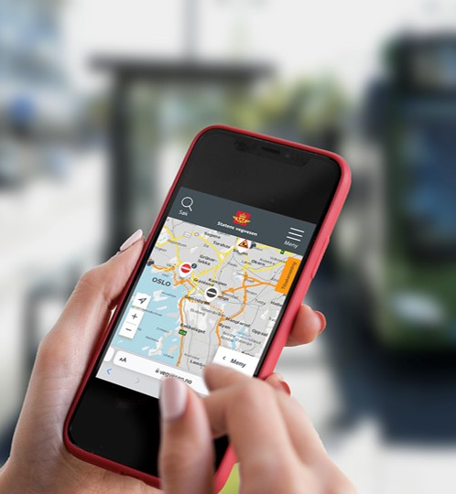
Vi er en av landets største dataforvaltere
Våre data er ettertraktet gull for dem som lager apper for trafikanter og tjenester for næringslivet
Statens vegvesen - Dataportal
Statens vegvesen - Transportportal.no
Foto: Statens vegvesen
Notes:
Gode data trengs for å nå målet om enklere reisehverdag, effektiv bruk av teknologi (som å få til utvikling mot automatisert kjøring), forbedring av trafikksikkerhet og for å få fram gode, digitale mobilitetstjenester som gjør at vi når målene for miljø og klima.
Statens vegvesen - en av landets største dataforvaltere – vi har data om veg, vær, trafikk, kjøretøy og hendelser mm. Vi leverer data til eksterne mer enn 50 millioner ganger per uke.
Vi jobber systematisk med kartlegging av data (med hensyn på både innhold, kvalitet og personvern) for å forbedre intern bruk og ekstern deling
Våre data – ettertraktet gull for leverandører av kart- og navigasjonstjenester til trafikantene, både nasjonalt og internasjonalt.
Nasjonal vegdatabank (NVDB) inneholder offisiell informasjon fra hele vegnettet (både riksveger, fylkesveger, kommunale veger og skogsveger) med fokus på framkommelighet og beredskap.
Det er rundt 400 objekttyper i NVDB, omlag halvparten er fysisk vegutstyr. Resten ulike typer administrative data
Fagdata knyttet til vegen er for eksempel ulykker, trafikkmengde, tunneler og bruer.
Vi deler også gjennom ulike dataportaler – eks.:
Vår egen portal: https://dataut.vegvesen.no
Transportportal.no (samarbeid med Jernbanedirektoratet, ENTUR og Digitaliseringsdirektoratet) som Norges inngangsport til alle data om ruter, trafikk, veg og andre transport-data.
Nasjonal felles dataportal: Vegvesenet sine datasett eksporteres automatisk fra vår egen portal til den nasjonale dataportalen – Felles datakatalog - https://data.norge.no
Geonorge.no https://www.geonorge.no/det nasjonale nettstedet for kartdata og annen stedfestet informasjon i Norge,
Noen av våre data:
Nasjonal vegdatabank
Trafikkdata
Sanntids trafikkinformasjon
Reisetider
Trafikkmeldinger
Webkamera
Støykart
Ruteplan (bil, gange/sykkel)
Parkeringsplasser
Verksteder
Førerrettigheter
Vegbilder
Kjøretøy
Eierinformasjon
Tekniske kjøretøydata
Transportørregister
Trafikkskoler
Statistikk og nøkkeltall
Handicaptillatelser
Utslippsberegninger

Slide 13



Statens vegvesen har ansvar for helheten
Utvikle tydelige
regelverk og
standarder for
alle veger.
Myndighet og regelverk
Myndighet og regelverk i Vegdirektoratet er til for alle vegeiere og jobber med hele vegtransportsystemet.
- Statens vegvesen
- Fylkeskommuner (15)
- Kommuner (357)
- Nye Veier AS
Byggherrer
Notes:
I Norge er det både kommunale, fylkeskommunale og statlige veger.
Vegvesenet har ansvar for nasjonal beredskap.
Nasjonale regler for blant annet bygging og for skilting skal sikre at vegnettet er lesbart og gjenkjennelig.
Vi bygger ny veg for å binde sammen regioner og øke konkurransekraften til næringslivet.
Vi passer på helheten:
Vi har ansvaret for å utvikle tydelige regelverk og standarder for smart transport og moderne vegbygging som gjelder for alle veger.
Slik bidrar vi til å gi trafikantene et helhetlig, enkelt og sikkert transportsystem, uavhengig av hvem som eier eller drifter vegen.
Våre vegprosjekt:
https://www.vegvesen.no/vegprosjekter/finn-vegprosjekt/

Slide 14

Vi bruker droner daglig for å øke trafikksikkerheten, etterforske ulykker, overvåke ras og inspisere bruer.
Foto: RedAnt
Notes:
Eksempler på banebrytende teknologi:
https://www.vegvesen.no/om-oss/presse/aktuelt/2023/11/statens-vegvesen-redder-liv-ved-hjelp-av-droner/
States vegvesen har jobbet med maskinlæring og kunstig intelligens i mange år. Noen eksempler på testing og bruk av slike systemer er:
anonymisering av vegbilder
prediksjon av vær og føreforhold på fjelloverganger
tunnelovervåking
kvikkleireanalyse
automatisk inspeksjon av rekkverk
mønsterdybdemåling på bildekk
Kunstig intelligens er banebrytende for tunnelsikkerheten | Vegveven (vegvesen.no)
Kunstig intelligens kartlegger uønskede plantearter | Vegveven (vegvesen.no)
https://kommunikasjon.ntb.no/pressemelding/18370375/kom-frem-i-tide-finn-prognose-for-kolonnekjoring-i-appen-vegvesen-trafikk?publisherId=17847490&lang=no
https://www.youtube.com/watch?v=hy2SbL7AzTw&t=394s
https://www.vegvesen.no/fag/fokusomrader/forskning-innovasjon-og-utvikling/pagaende-programmer-og-prosjekter/fjordx/nyhetsarkiv/denne-aluminiumsbrua-kan-utlose-et-nytt-industrieventyr-for-norge/

Slide 15

Vi skal bidra til trygge trafikanter og sikre kjøretøy
Kampanjefilm
Foto: Statens vegvesen
Notes:
Positiv utvikling: Grafen viser at siden 1970 er trafikken mer enn tredoblet, mens antall trafikkdrepte er redusert med mer enn 80 prosent
Kampanjefilm: Takk for oppmerksomheten
(1) Facebook
Nullvisjonen (kom i 2001): Ingen skal bli drept eller hardt skadde i trafikken
2024: 89 drepte i trafikken og om lag 620 hardt skadde (tallene er foreløpige – endelige tall fra SSB i mai)
Det var 20 prosent færre drepte i 2024 sammenlignet med 2023.
Antallet er på nivå med det vi så under pandemien, da det var historisk lavt antall drepte.
Det er en nedgang i antall hardt skadde, og det er ikke tidligere registrert så få hardt skadde i løpet av et kalenderår.
Norge har flere år på rad vært best på trafikksikkerhet - med færrest drepte pr million innbygger i Europa.
Hva betyr det å bidra til trygge trafikanter og sikre kjøretøy?
Sikre at trafikantene har gode kunnskaper og ferdigheter og at kjøretøy er i nødvendig teknisk stand til å kunne ferdes trygt i trafikken.
Målrettet TS-arbeid (gjennom trafikantopplæring, trafikksikkerhetskampanjer, krav til kjøretøy, tilsyn og kontroll) der det gir størst effekt
Bruk av innovativ teknologi og analyse for bedre ressursutnyttelse.
Tilby flere digitale tjenester så folk slipper å reise til en trafikkstasjon / gjør hverdagen enklere for brukerne.
Nullvisjonen gir kraft og retning, særlig med tanke på de alvorligste trafikkulykkene
Nullvisjonen har tre pilarer; etikk, kunnskap og ansvar
Statens vegvesen er en viktig bidragsyter til nasjonale mål gjennom vår langsiktige, systematiske, kunnskapsbaserte arbeid med veg, trafikant og kjøretøy.
Vi har nasjonalt sektoransvar for trafikksikkerhet. Vi har ei viktig rolle i arbeidet mot nullvisjonen og for å nå nasjonale mål og ambisjoner.

Slide 17
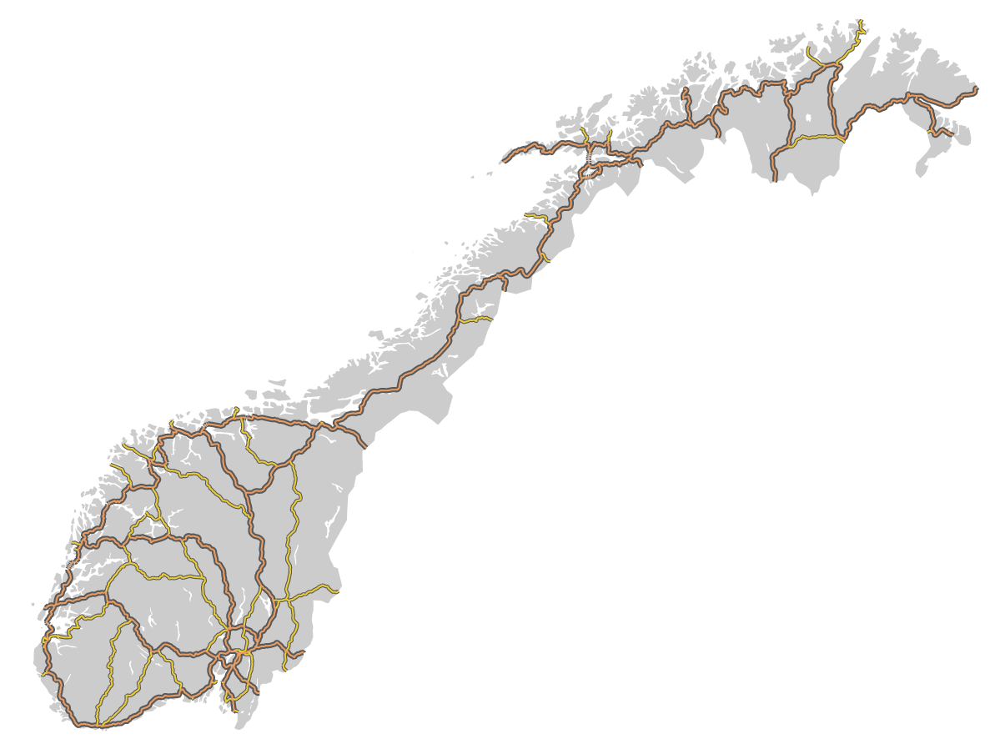








Noen nøkkeltall for Statens vegvesen
10 600
kilometer riks- og europaveg
5 600
bruer
72
trafikkstasjoner
5 000
årsverk
55,3
milliarder
610
Tunneler
4,2
millioner motor-kjøretøy
3,7
millioner har førerkort
Illustrasjon: Visuell kommunikasjon
Notes:
Tall pr. 31.12. 2024

Slide 18
Grep for å lykkes med forutsigbar framkommelighet

Slide 19
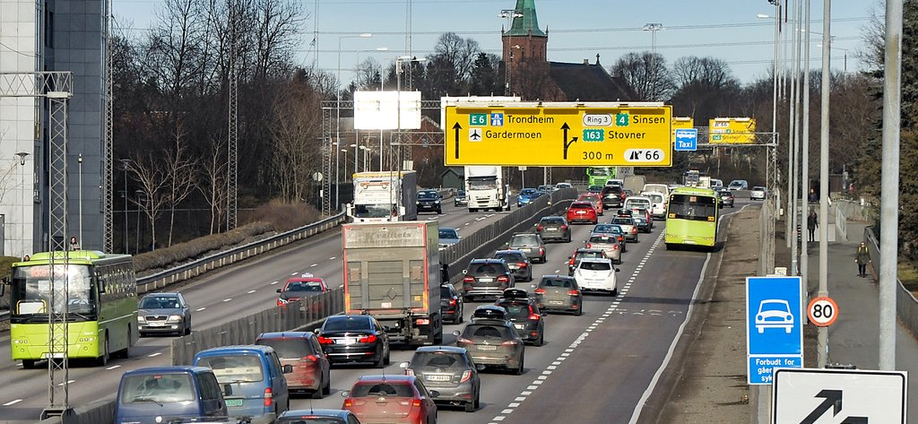
Produktorientering

Slide 20
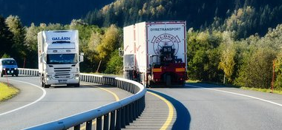
Datadomener

